Slide 1






Toán lớp 5
Người thực hiện: EduFive

Slide 2








Next

Slide 3




Câu hỏi 1: Tính $\frac{5}{2} ×\frac{3}{8}=$
Câu trả lời: $\frac{15}{16}$

Slide 4


Câu hỏi 2: $\frac{2}{5} :7=$
Câu trả lời: $\frac{2}{35}$

Slide 5
Toán
Hỗn số

Slide 6



Mục tiêu
Biết hỗn số có phần nguyên và
phần thập phân
Biết đọc, viết hỗn số
Nhận biết về hỗn số

Slide 7
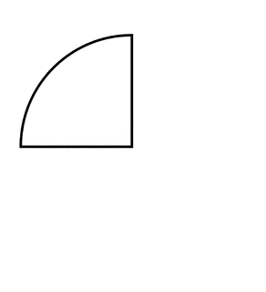
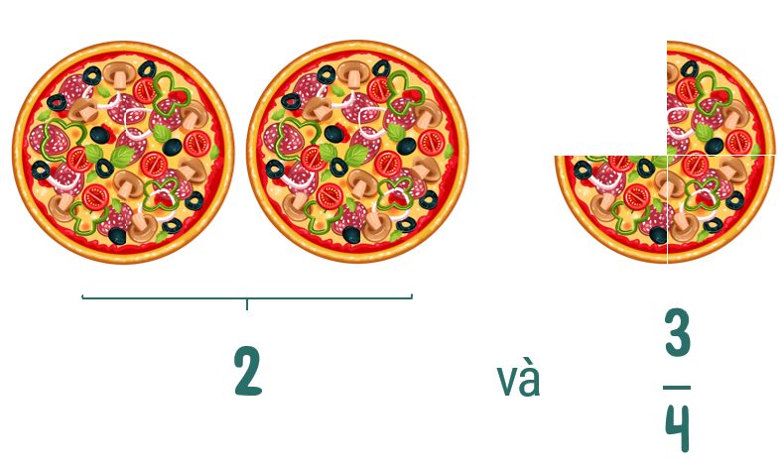


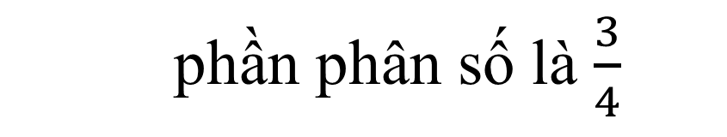
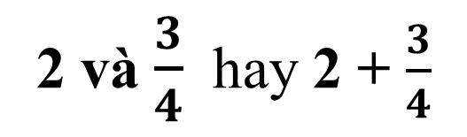
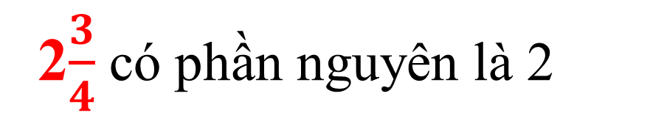

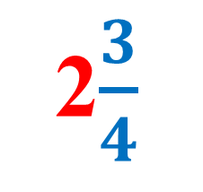
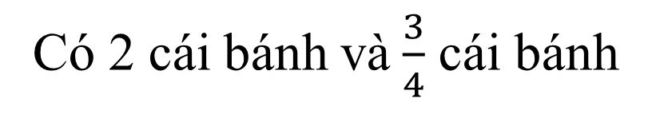
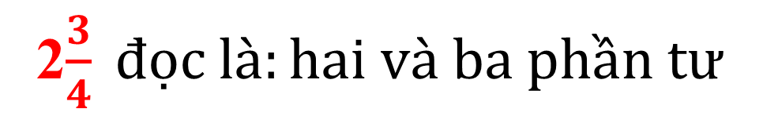
Có 2 cái bánh và$\frac{3}{4}$ cái bánh
Trên bảng có gì?
2$\frac{3}{4}$gọi là hỗn số
$$\frac{3}{4}$$
2
và
2$\frac{3}{4} đọc là:hai và ba phần tư$
2 và $\frac{3}{4}$hay 2 + $\frac{3}{4}$
viết thành 2$\frac{3}{4}$
2$\frac{3}{4}$
2$\frac{3}{4}$có phần nguyên là 2
phần phân số là $\frac{3}{4}$
phần nguyên
phần phân số
Phần phân số của hỗn số bao giờ cũng bé hơn đơn vị.

Slide 8

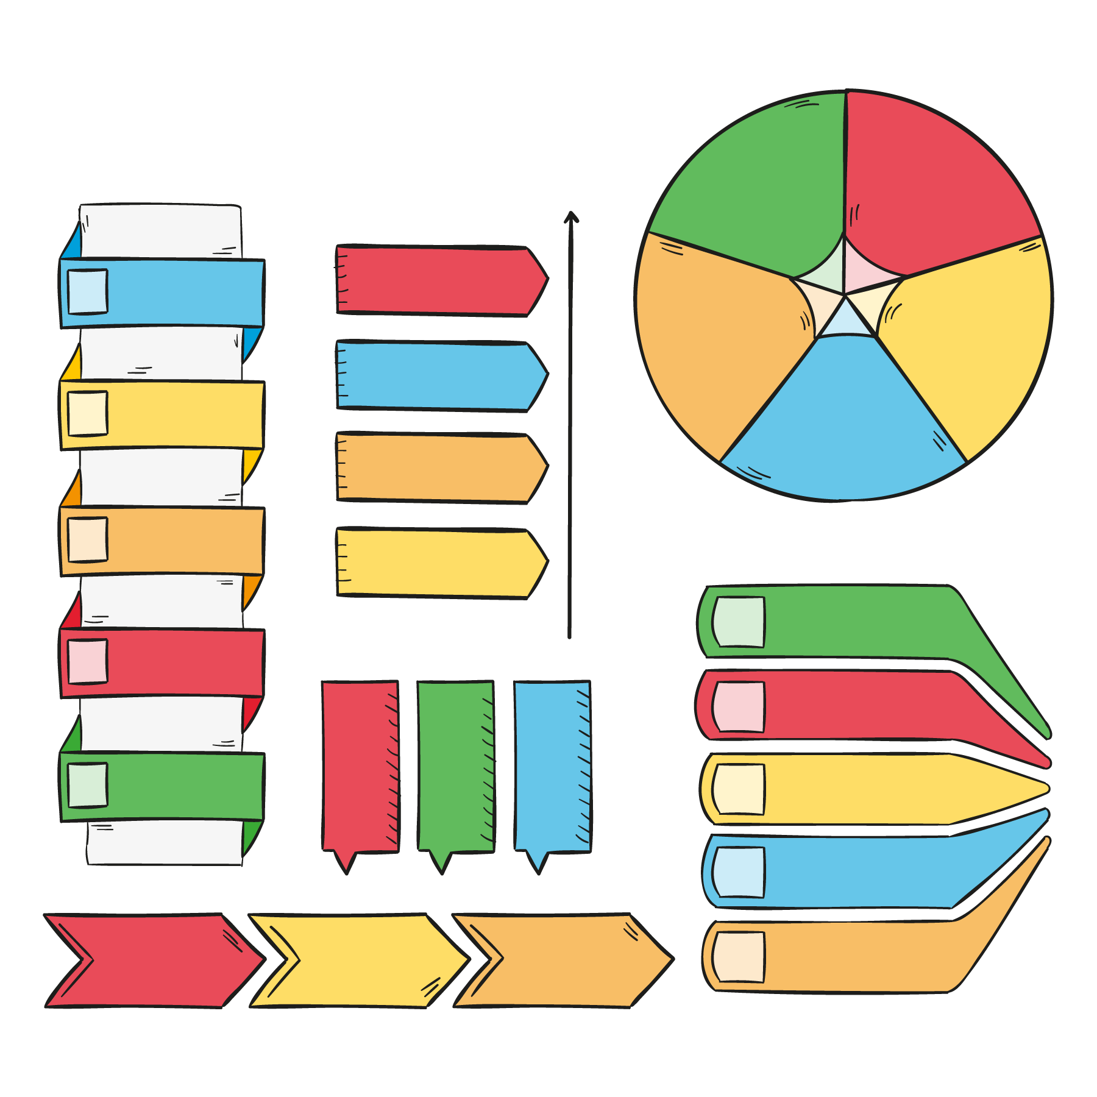

KẾT LUẬN
Hỗn số gồm có hai phần: phần nguyên và phần phân số.
Phần phân số của hỗn số bao giờ cũng bé hơn đơn vị.
Khi đọc (hoặc viết) hỗn số ta đọc (hoặc viết) phần nguyên rồi đọc (hoặc viết) phần phân số.

Slide 9

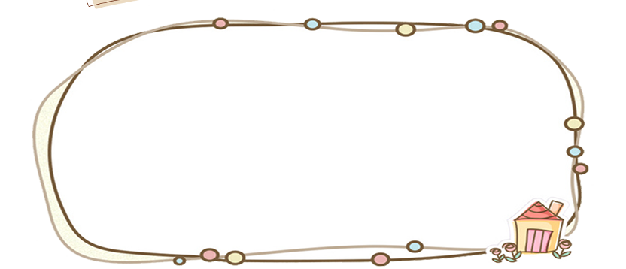

Luyện tập

Slide 10
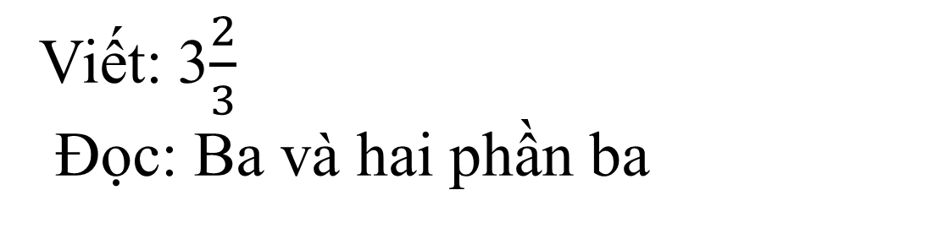
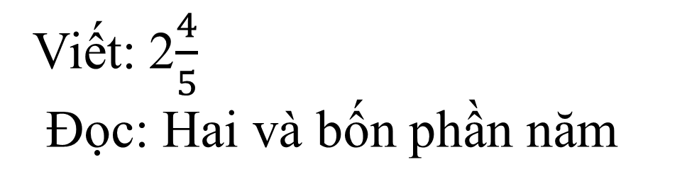
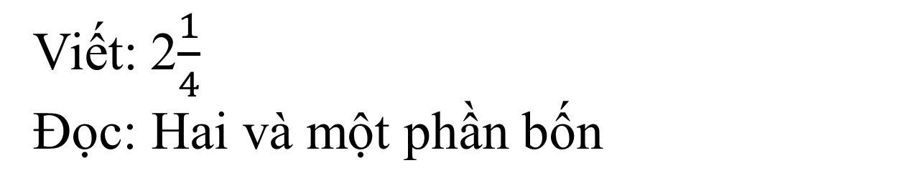
Bài 1: Dựa vào hình vẽ để viết rồi đọc hỗn số thích hợp
Viết: 2$\frac{1}{4}$
Đọc: Hai và một phần bốn
a
Viết: 2$\frac{4}{5}$
Đọc: Hai và bốn phần năm
b
Viết: 3$\frac{2}{3}$
Đọc: Ba và hai phần ba
c

Slide 11



















Bài 2: Viết hỗn số thích hợp vào chỗ chấm dưới mỗi vạch của tia số:
0
1
2
$$\frac{1}{5}$$
$$\frac{2}{5}$$
$$\frac{3}{5}$$
$$\frac{4}{5}$$
$$\frac{5}{5}$$
1 $\frac{1}{5}$
1$\frac{2}{5}$
1$\frac{3}{5}$
1$\frac{4}{5}$
$$\frac{10}{5}$$
…
…
…
0
1
2
3
$$\frac{1}{3}$$
$$\frac{2}{3}$$
$$\frac{3}{3}$$
1 $\frac{1}{3}$
1$\frac{2}{3}$
$$\frac{6}{3}$$
2$\frac{1}{3}$
2$\frac{2}{3}$
$$\frac{9}{3}$$
…
…
…

Slide 12









GẤU CON HAM ĂN

Slide 13





Cấu tạo của hỗn số gồm bao nhiêu phần?
A. 3 phần
B. 2 phần
C. 1 phần
D. Tất cả phương án trên.

Slide 14




Hỗn số “ Bốn và hai phần chín” được viết là:
A. 4 và $\frac{2}{9}$
B. 4 $\frac{2}{9}$
C. 4 + $\frac{2}{9}$
D.4+2/9

Slide 15




Đọc hỗn số sau 7 $\frac{4}{5}$
A. Bảy bốn phần năm
B. Bảy và bốn phần năm
C. Bảy mươi bốn phần năm
D. Bảy cộng bốn phần năm

Slide 16
Tạm biệt
Người thực hiện: EduFive

Slide 17
EduFive
Cảm ơn các bạn đã yêu thích PPT lớp 5 của team EduFive.
Để biết them nhiều tài nguyên hay các bạn hay truy cập group fb: Giáo viên Tiểu học lớp 5-EduFive qua đường link:
https://www.facebook.com/groups/439653980716707

Slide 18


